Slide 1
人工智能
2019-8-26
https://github.com/fanhualei/wukong-bd

Slide 2
两大框架
Spark ML
TensorFlow

Slide 3
如何用好人工智能
基础
基础
人工智能算法
分布式计算框架
经验与灵感

Slide 4
学习步骤
1.0语言 Scala与Pyton
2.0 基础算法
3.0 具体应用

Slide 5
Spark ML 类库

Slide 6
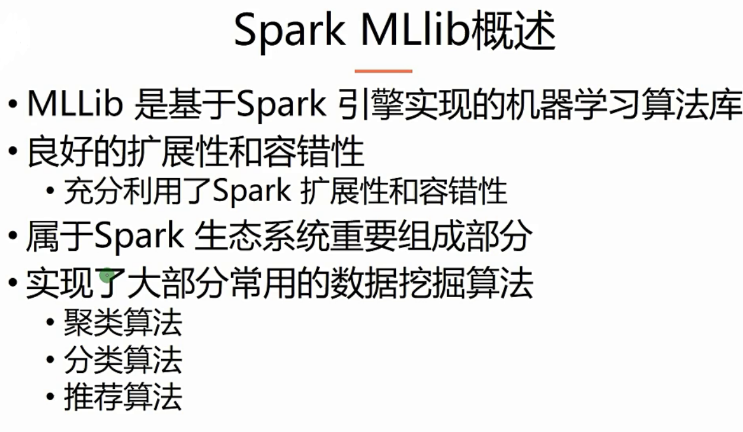

Slide 7
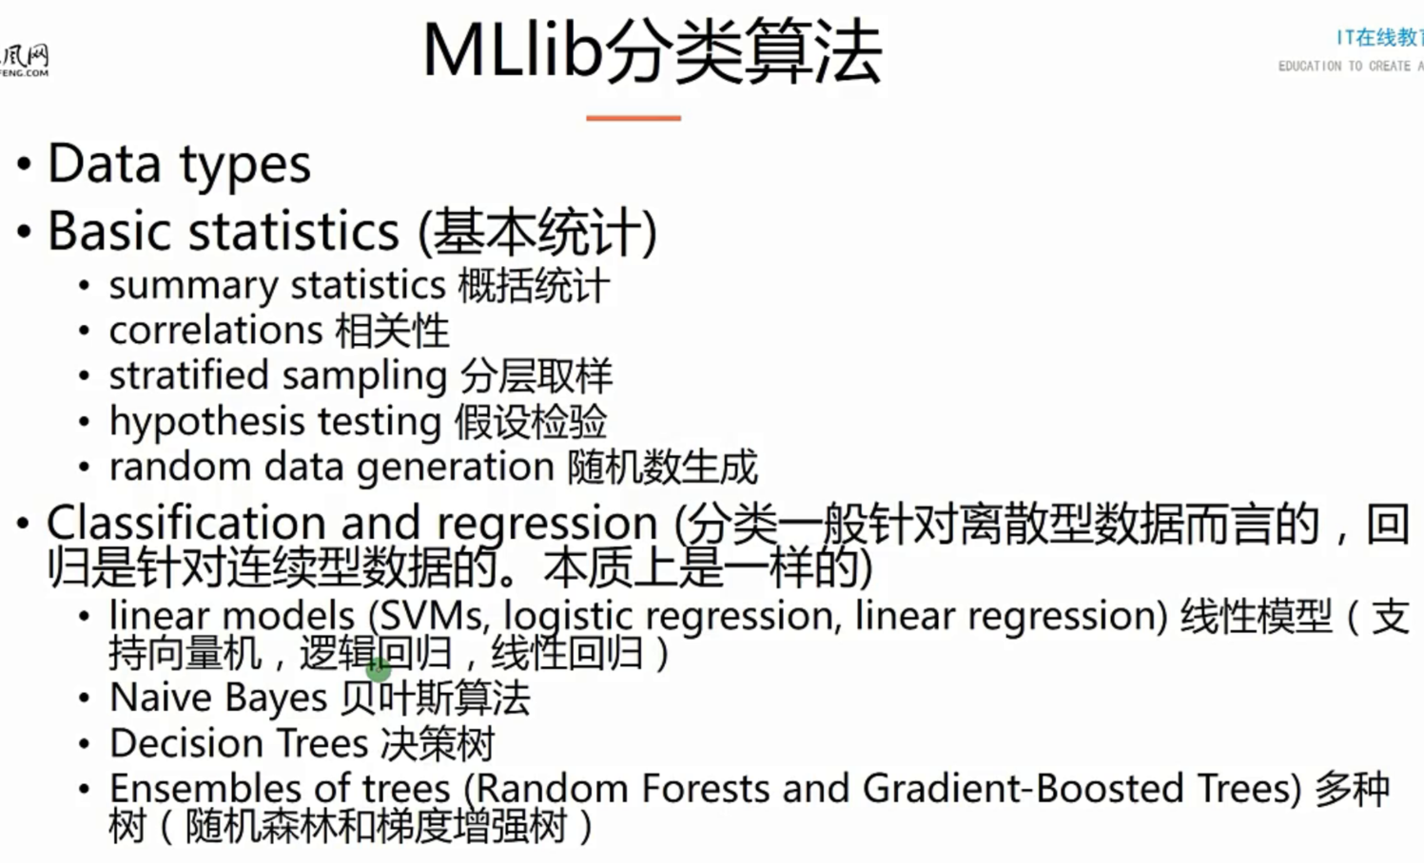

Slide 8
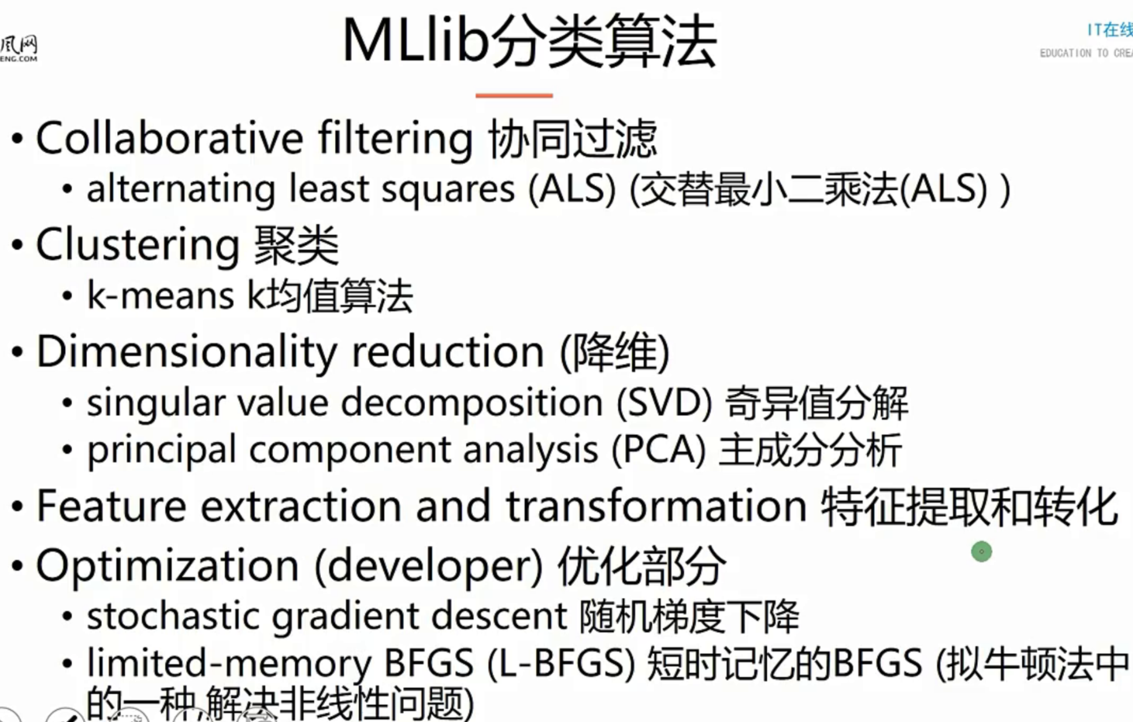

Slide 9
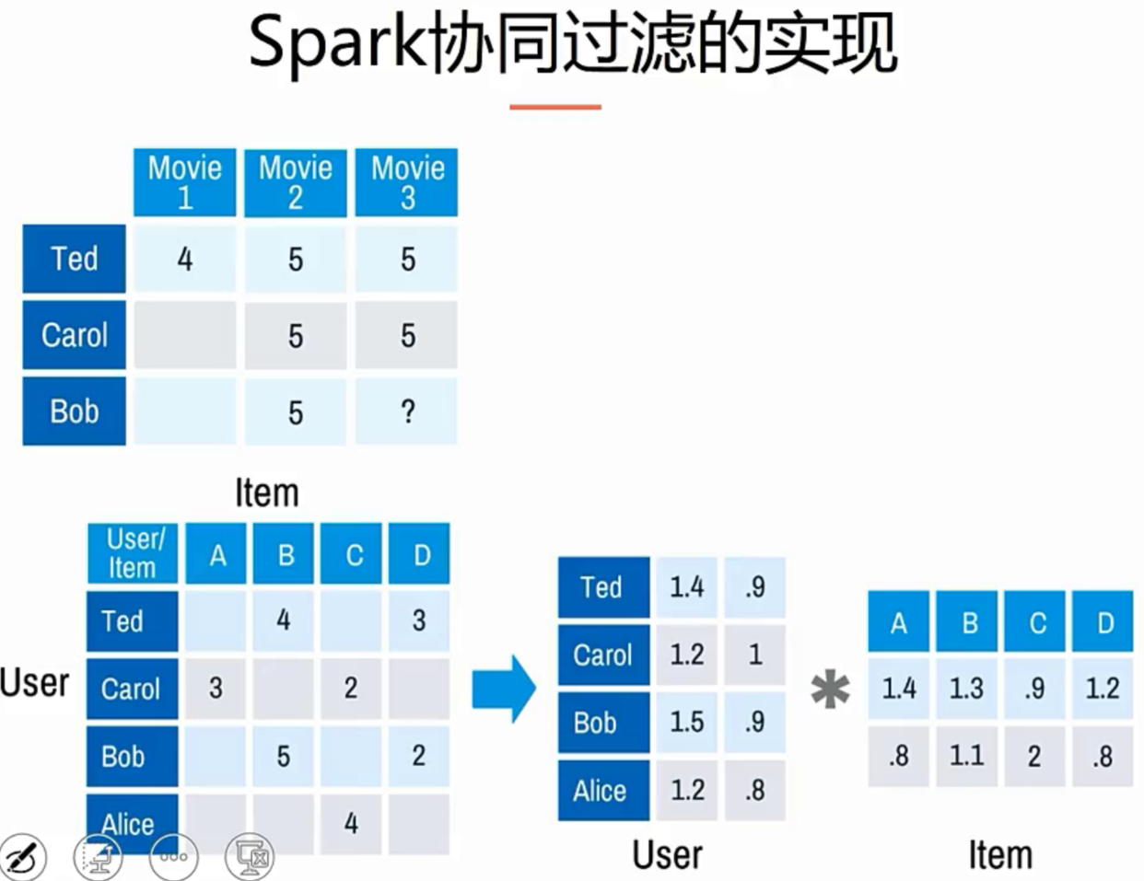

Slide 10
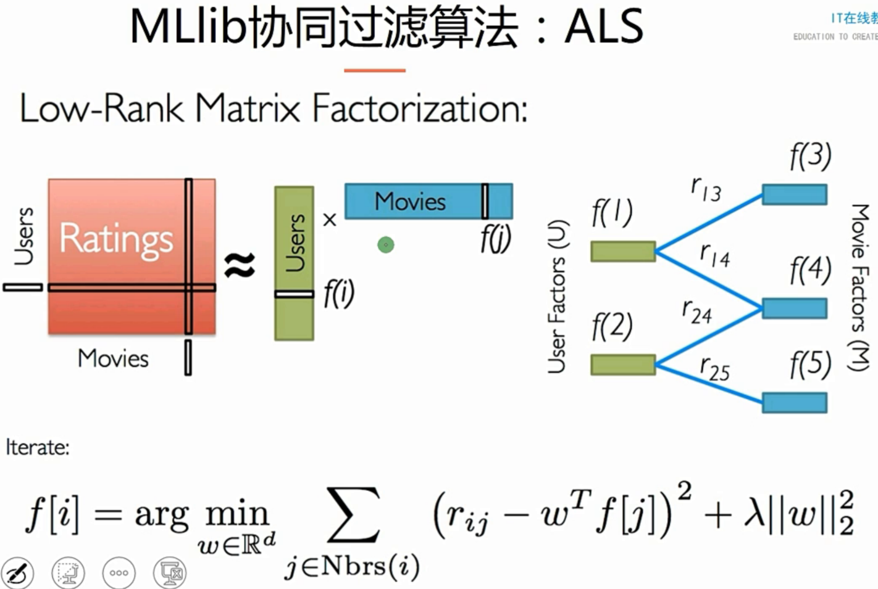

Slide 11
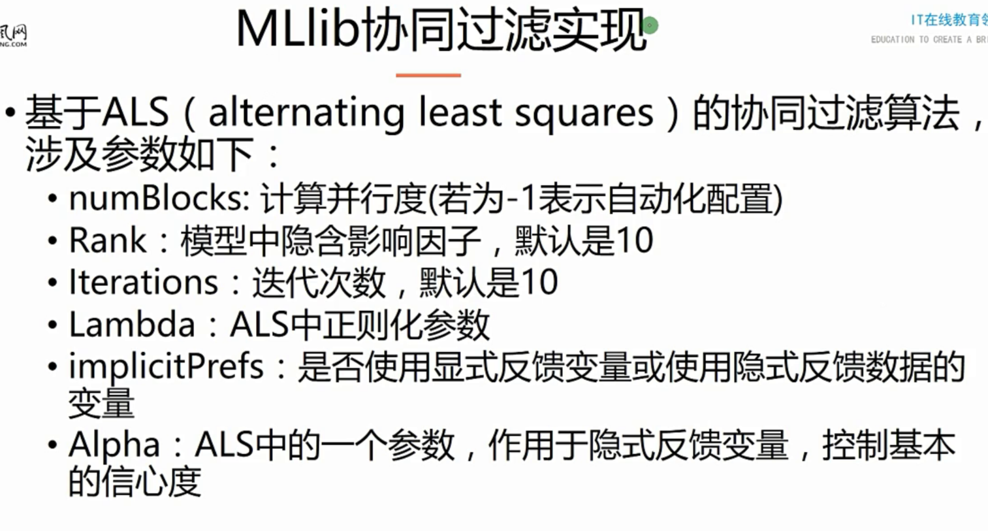

Slide 12
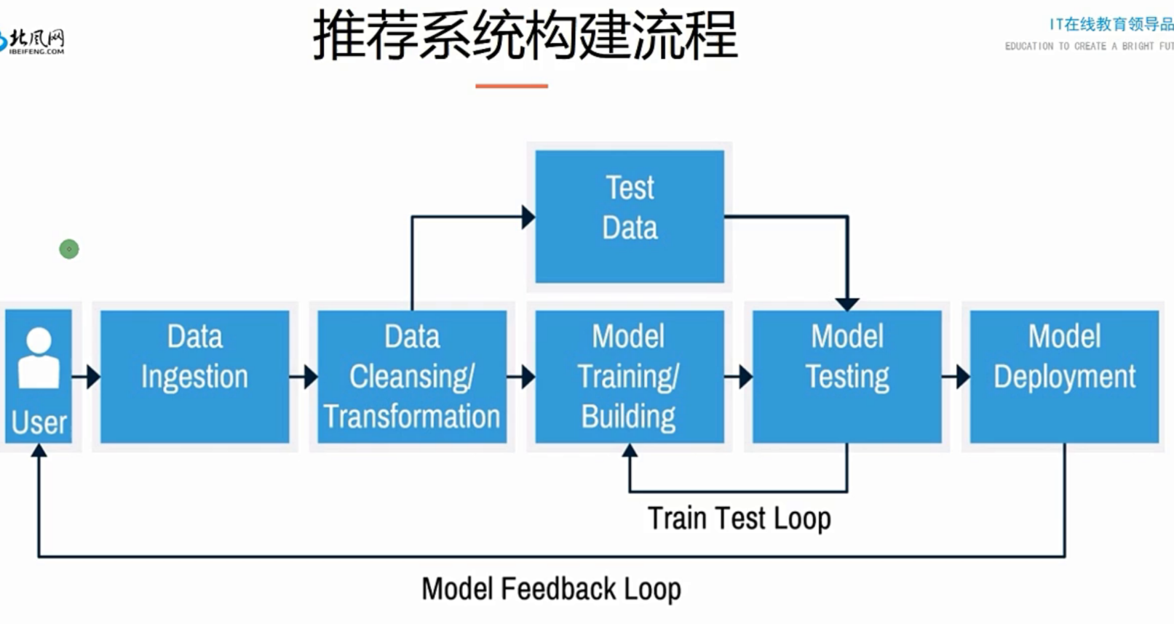

Slide 13
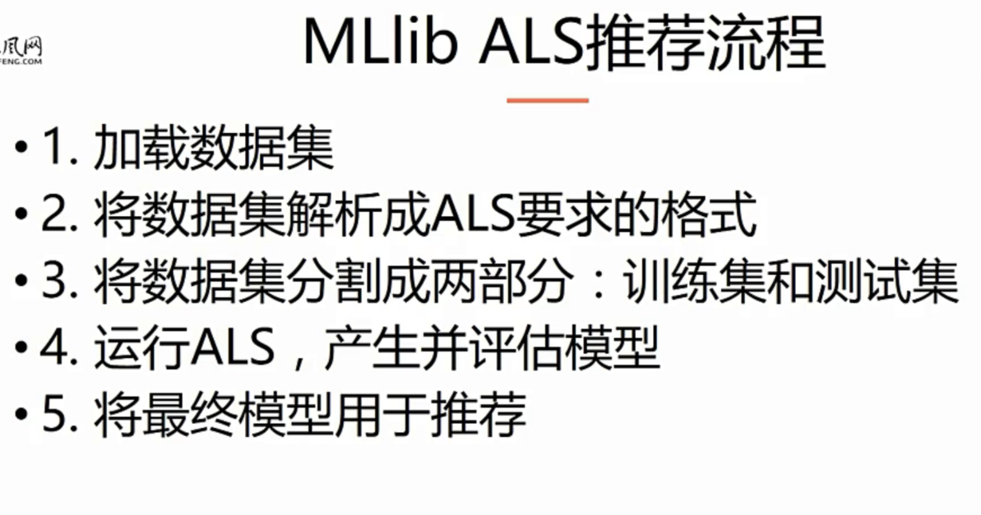

Slide 14
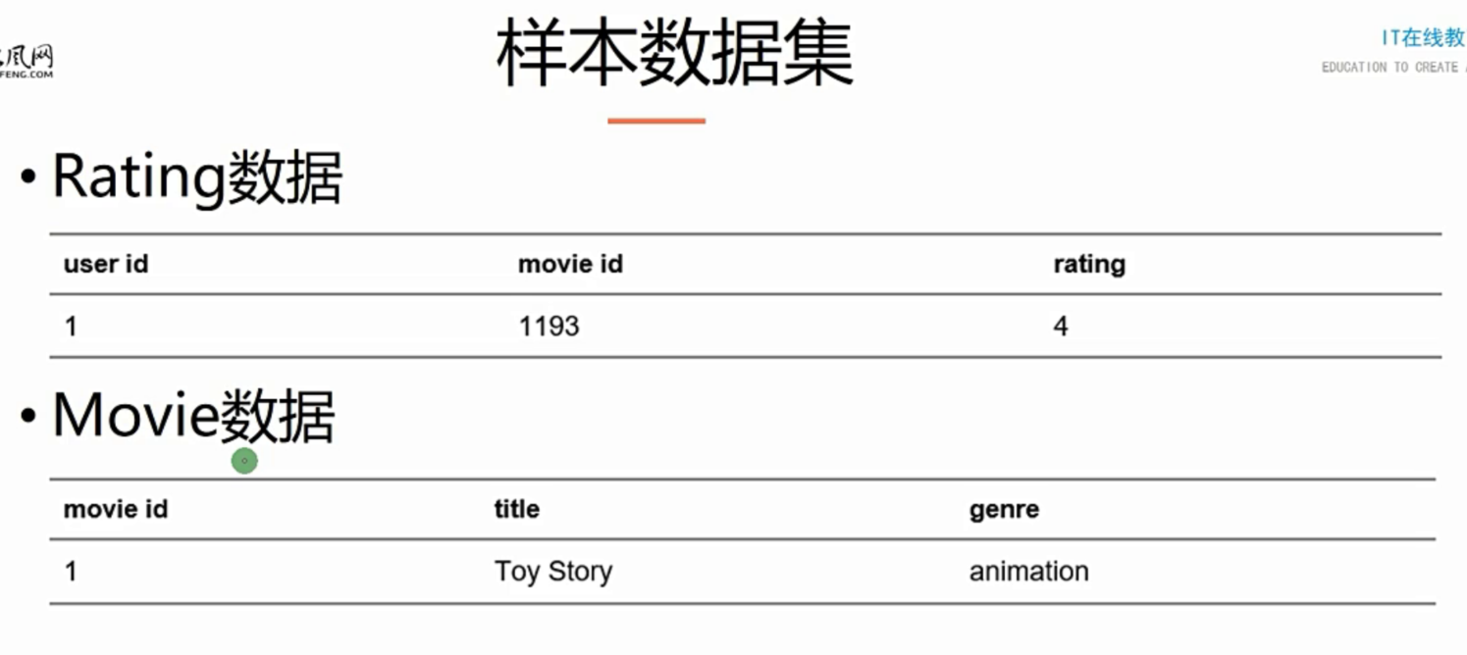

Slide 15
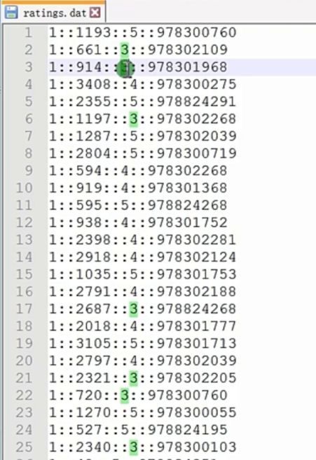

Slide 16
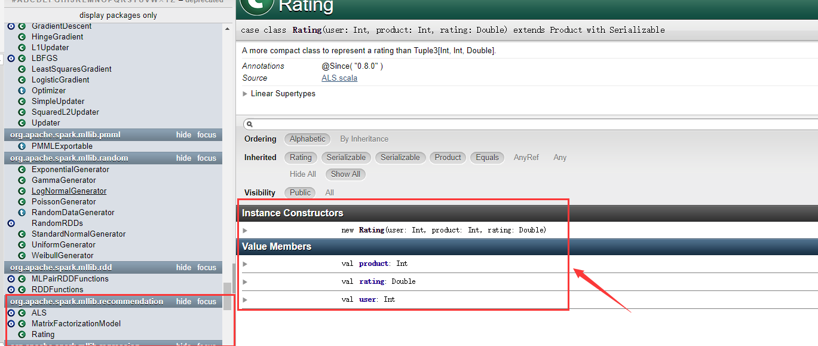

Slide 17
def parseRating(str: String): Rating = {
val fields=str.split("::")
assert(fields.size==4)
Rating(fields(0).toInt, fields(1).toInt, fields(2).toInt)
}
val ratingText=sc.textFile("file:/root/data/ratings.dat")
val ratingRDD=ratingText.map(parseRating).cache()
//ALS
val splits=ratingRDD.randomSplit(Array(0.8,0.2), 0L)
val trainingSet=splits(0).cache()
val testSet=splits(1).cache()
val model=(new ALS().setRank(20).setIterations(10).run(trainingSet))
//向4169 推荐5条
val recomForTopUser=model.recommendProducts(4169,5)
val recomResult=recomForTopUser.map(rating=>(rating.product,rating.rating)).foreach(println)

